Slide 1
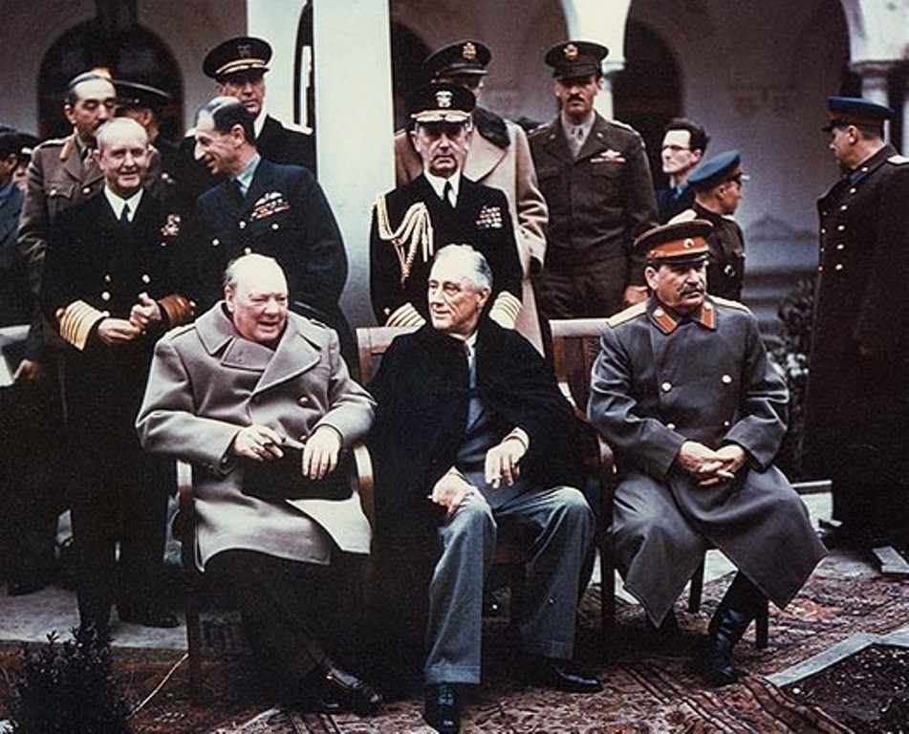
Η μεταπολεμική εποχή

Slide 2
Μετά την ολοκληρωτική ήττα των δυνάμεων του άξονα στο β΄ παγκόσμιο πόλεμο
Οι τρεις μεγάλες νικήτριες χώρες ΗΠΑ ( Ρούσβελτ), Αγγλία ( Τσώρτσιλ) και Ρωσία ( Στάλιν) μοίρασαν τον κόσμο σε ζώνες επιρροής λόγω της πολιτικής κυρίως διαφοράς τους:
κομμουνισμός vs καπιταλισμός
Αυτή η ριζική διαφορά πολιτικού συστήματος και ιδεολογίας επηρεάζει τον κόσμο για τα επόμενα 40 χρόνια και τον χωρίζει σε υποστηρικτές των ΗΠΑ και του καπιταλισμού από τη μία και της Ρωσίας και κομμουνισμού από την άλλη.
Η εχθρότητα έφερε τον πλανήτη στα όρια ολοκληρωτικής καταστροφής και είναι γνωστή ως Ψυχρός Πόλεμος.

Slide 3
Μεταπολεμική Ελλάδα
Μετά το τέλος του πολέμου το 1944, οι κυβερνήσεις της Ελλάδας δεν στεριώνουν λόγω του εμφυλίου. Ο βασιλιάς Γεώργιος ο Β΄ επανέρχεται στον θρόνο του με δημοψήφισμα το 1946 και ψηφίζεται σύνταγμα το 1952 αφού έχει λήξει ο ελληνικός εμφύλιος το 1949.
Από το 1952 ως το 1963 κυβερνά τη χώρα η συντηρητική παράταξη με τα δυο κόμματα: Ελληνικός Συναγερμός και ΕΡΕ ( Εθνική Ριζοσπαστική Ένωση).
Υπάρχουν επίσης: το κόμμα του κέντρου Ένωση Κέντρου και της αριστεράς ΕΔΑ ( Ενιαία Δημοκρατική Αριστερά)
Notes:
,

Slide 4
Οι νικητές του εμφυλίου οι συντηρητικές δυνάμεις ( δεξιοί και βασιλιάς με τη βοήθεια των ΗΠΑ) αποκλείουν τους αριστερούς από την εξουσία, τη διοίκηση και την εκπαίδευση.
Με την τεράστια οικονομική βοήθεια των ΗΠΑ , την ορθολογιστική πολιτική των κυβερνήσεων και την οικονομική βοήθεια των μεταναστών η χώρα πέρασε σε περίοδο ανάπτυξης. Κατασκευάστηκαν εγγειοβελτιωτικά έργα, μονάδες παραγωγής ενέργειας και άξονες οδικού δικτύου ( δρόμοι).
Ταυτόχρονα ο κόσμος συρρέει προς τα αστικά κέντρα και η οικοδόμηση των πόλεων γίνεται χωρίς σχέδιο. Οι πολυκατοικίες φυτρώνουν παντού.
Ένα εκατομμύριο Έλληνες μεταναστεύουν και η επαρχίες αδειάζουν.

Slide 5
Άλλα σημαντικά γεγονότα:
Το 1946 τα Δωδεκάνησα προσαρτώνται στην ελληνική επικράτεια.
Το 1962 η Ελλάδα μπαίνει στην ΕΟΚ.
Το Κυπριακό: Η Κύπρος διεξάγει αγώνα απελευθέρωσης εναντίον των Άγγλων.
Η οργάνωση ΕΟΚΑ με αρχηγό τον στρατηγό Γρίβα και ο αρχιεπίσκοπος Μακάριος διεξάγουν αγώνα ένωσης με την Ελλάδα.
Το 1959 η Κύπρος καταφέρνει να κερδίσει την ανεξαρτησία της όμως το 1964 οι Τούρκοι επιτίθενται και καταλαμβάνουν το βόρειο κομμάτι του νησιού.

